Slide 1
«Гендерная психология. Коучинг отношений»

Slide 2
Консультирование пар
Что важно знать:
Типология партнеров
Эмоциональный интеллект
Экологическое общение
Границы
Самооценка

Slide 3
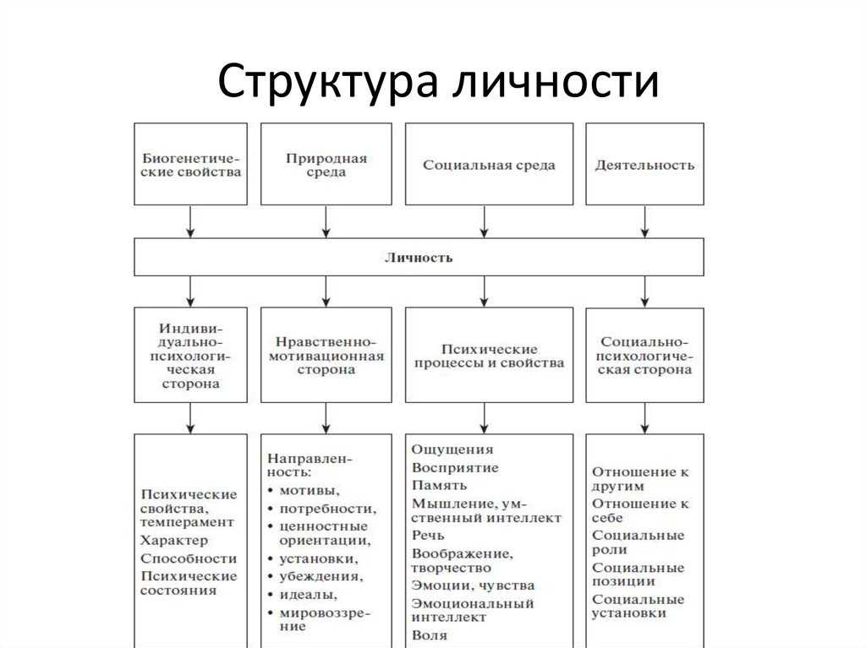

Slide 4
Структура
личности
Ожи
дания
Убеж
дения
Воспомина
ния
Оценки сужде
ния
Интерпрета
ции
Цен
ности
Обеты, клятвы
Драй
веры
Драй
веры
Самооцен
ка
Границы

Slide 5
Основные навыки Эмоционального интеллекта
Умение чувствовать – быть в контакте с эмоциями.
Умение называть чувства.
Умение понимать чувства других людей, не входя в «слияние» с ними.
Умение выражать чувства.
Умение влиять на эмоциональное состояние другого человека.
Умение помогать другому человеку выразить свои чувства, «ПОНИМАТЬ» другого человека. Эмпатия.
Умение управлять своими чувствами.
Умение изменять свои эмоциональные состояния.
Понимание, благодаря контакту с чувствами, своих границ и границ других людей.

Slide 6
Почему нам важно это знать?
(мотиватор к работе)!!!
Желания
учителей
родителей
действия
Нарушение границ
чувства
гнев
печаль
результат
агрессия
злость
результат
уныние
пассивность
разбой
вредные привычки

Slide 7
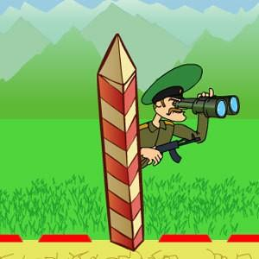
Границы? О чем это?
Или откуда у детей агрессия или замкнутость?
Что происходит, если одно государство нарушает границы другого?
Почему важно чувствовать, когда мы нарушаем свободу другого человека: когда контроль, или опека и забота становятся чрезмерными.
А если нарушаются наши интересы – что мы ощущаем?

Slide 8

Государство А
ГРАНИЦА
Государство В

Slide 9

Что разграничивают границы?
Территорию
Законы
Вероисповедание
Политическое устройство и взгляды
Традиции
Манеру одеваться
Культуру
Порядки
Язык
И многое другое

Slide 10
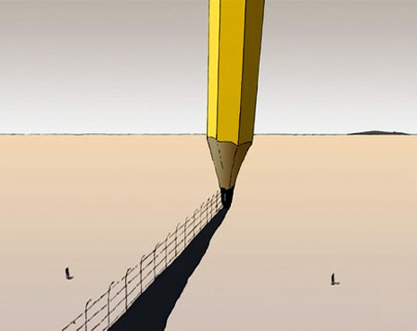
Какие бывают Границы?
Территориальные. Земельная собственность, двор, комната человека в квартире, его кровать и стол в общей комнате, шкаф, место в шкафу, компьютерное пространство и др.
Функциональные. Различные договоренности, правила, уставы, функциональные обязанности, договоры, соглашения.
Личностные. Темперамент, самочувствие, настроение, сложившиеся взгляды, убеждения, ценности. Наше право выбора, решения, желания и потребности. Наша самооценка, достоинства, таланты, способности. Наши чувства, ощущения, мысли, помыслы, мечты.
Границы – это то, то разграничивает МОЕ и НЕ МОЕ.
В нормальной ситуации границы установлены, обговорены, охраняются.
Нарушение их вызывает конфликт интересов.

Slide 11
Что разграничивают границы?
И у него есть…
«своя территория». Это комната, или стол в комнате, шкаф, или полки в шкафу, компьютер, телефон и пр.
Есть определенные договоренности по работе, с друзьями, к компанией.
свои взгляды, свои вкусы в одежде, музыке, предпочтения в еде и др.
особенности темперамента и характера
друзья и любимое время препровождения.
свои желания и потребности…

Slide 12
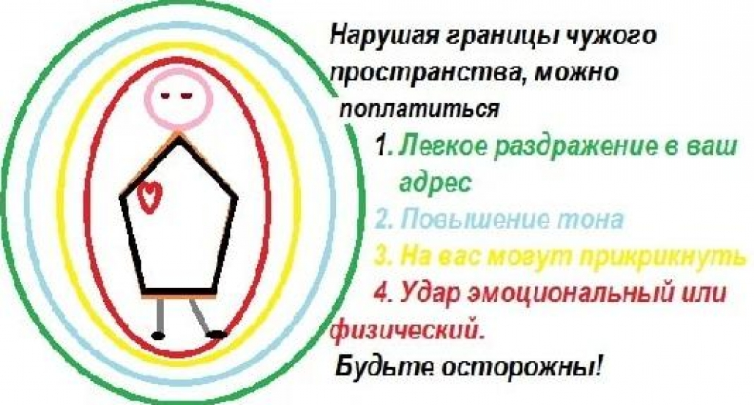

Slide 13

Как мы понимаем, что наши границы нарушаются?
Мы испытываем большое количество чувств из раздела ГНЕВ «Словаря чувств»
Досада
Недовольство
Раздражение
Сердит
Расстроен
Злость
Надоело
Сыть по горло
Возмущен
Разозлен
Киплю от гнева
Вне себя от злости
Пылаю гневом
Разъярен
Ярость
Бешенство

Slide 14
Что еще?
Важно извиниться:
«Прости, я кажется задела тебя, я была неправа»
«Мне кажется, ты сейчас сердишься на меня, прости»
Используем фразы смягчающие конфликт:
меня беспокоит..., и я хотела бы это с тобой прояснить, если ты не возражаешь;
мне кажется, что в наших отношения возникло напряжение. Могли бы мы поговорить об этом?
итак, я поняла, что ты смотришь на это таким образом..., а я думаю по этому...;
мне кажется, что существует такая проблема и давай подумаем, как мы можем её разрешить;
возможно, я что-то не так поняла, но мне кажется я старалась поступать правильно (по крайней мере у меня было такое намерение), и мне бы хотелось, чтобы мы...;
я хотела бы, чтобы мы пришли к взаимному компромиссу. Возможно ли это?

Slide 15
Как мы устанавливаем границы. Как правильно это делать
Реактивная фаза: учимся говорить «НЕТ». Активно указываем на то, что нравится, против чего он выступает и чего не станет делать.
Постреактивная фаза. Устанавливаем новые взаимоотношения, основанные на любви к ближнему, как к самому себе.
Способы установления границ.
Просто сказать НЕТ, в ответ на предложение, или просьбу. (УПРАЖНЕНИЕ)
Устанавливать временные рамки общения.
Рассказать о своих личностных границах близкому человеку.
Сказать о своих чувствах, используя «Я - сообщение», если человек нарушает границы и не замечает этого. После «Я – сообщения» можно попросить так не делать.
Здоровая конфронтация (формулу см. в предыдущих материалах).
При помощи правды о себе (ложь обозначает ваши границы не в том месте, где они находятся).
При помощи последовательности (сказал – сделал).
При помощи установления эмоциональной дистанции (если человек нарушает ваши границы,
то отстраниться от близкого общения с ним и вовлеченности в его дела).

Slide 16
Что мешает нам устанавливать и охранять свои границы
1. Страх потерять любовь или оказаться отвергнутым.
2. Боязнь гнева со стороны окружающих.
3. Страх одиночества.
4. Страх нарушить сложившееся представление о любви. Многие люди не могут сказать: «Я люблю тебя, но это делать не хочу».
5. Вина. У многих людей уступчивость и готовность отдавать мотивируется виной.
6. Стремление «отдать долг». Родители говорили что-то вроде: «У меня никогда не было того, что есть у тебя», или: «Помни, ты получаешь не заслуженные тобой блага».
7. Хотим получать одобрение. Угождаем символическому внутреннему родителю.
8. Предположение, что в случае их отказа другой человек может испытать чувство потери.

Slide 17
Пять способов сказать «да» и «нет»
1. Здоровое «да». Ты просишь меня о чем-то, мне это нра­вится, и я говорю «да».
2. Нездоровое «да». Ты просишь меня о чем-то, мне это не нравится, я говорю «да», но возмущаюсь/обижа­юсь при этом.
3. Здоровое «нет». Ты просишь меня о чем-то, мне это не нравится, я говорю «нет» и нормально к этому от­ношусь.
4. Нездоровое «нет». Ты просишь меня о чем-то, мне это не нравится, я говорю «нет» и чувствую себя очень виноватым.
Люди, которых не научили заботиться о том, чтобы уста­навливать здоровые границы, обычно реагируют так, как описано в пунктах № 2 и 4,
5. Влюбленность. Ты просишь меня о чем-то, мне это не нравится, но поскольку я отношусь к тебе с любовью и заботой, то я говорю «да» и не возмущаюсь/не обижаюсь при этом.

Slide 18
Границы в отношениях с людьми
Способность к поддержанию границ и построению близких отношений в сочетании определяет качество отношений с окружающими людьми.
 | Строю близкие отношения с людьми | Не сближаюсь с людьми
Поддерживаю свои границы | Подлинно близкие отношения | 3. Одиночество
Не устанавливаю свои границы | Нездоровое слияние | 4. Беспорядочность

Slide 19


Как формировать глубокие близкие отношения
Notes:
Название программы. Название модуля и его описание. Описание и название должно соответствовать информации на сайте.
Ссылка на сайт МИП - http://inpsycho.ru/edu_all/edu_add

Slide 20
Выстраиваем близкие отношения на 4 уровнях
Первый уровень. Это уровень обмена шаблонами. «Как дела?». «Сколько лет, сколько зим?». «Что новенького?»
Уровень установления контакта с людьми, для начала беседы.
Второй уровень. Уровень обмена информацией, когда люди становятся полезными друг для друга.
Третий уровень - обмен мнениями. Интерес к мнению другого человека и возможность поделиться своим приводят людей к отношениям, построенным на взаимном интересе.
Четвертый уровень. Обмен чувствами и эмоциями. Этот уровень, требует развитого эмоционального интеллекта. На этом уровне возможны отношения глубокой привязанности и любви.

Slide 21
Первый уровень. Уровень обмена шаблонами
Обычно: «Как дела?», «Что новенького?»
Формируем шаблоны общения для Первого уровня. Включаем творчество.
Утро. «Милый, вот и утро! Я тебя люблю! А сырники (и пр.) любят тебя!»
«Мороз и солнце – день чудесный! Еще ты дремлешь друг прелестный?»
Расставание. Например: «До встречи, мой Секс-символ!», «Люблю тебя моя красавица! Хорошего дня!»
Встреча. «Привет, привет тебе, мой друг!» «Я всегда радуюсь, когда ты входишь в дом!» «Моя красавица вернулась! Тебя ждет неприготовленный ужин!☺)
И многое другое, что Ваш партнер услышит только у Вас дома.

Slide 22
Задание. Уровень обмена шаблонами
Подумайте, какие шаблоны общения у Вас уже есть
Какие шаблоны общения Вы могли бы добавить, поделитесь друг с другом

Slide 23
Второй уровень. Уровень обмена информацией
С помощью обмена информацией партнеры могут становиться все более и более полезными друг для друга.
Жене важно знать про новые темы в компьютере. Мужу важно понять, как работать с женщинами в коллективе. Мы можем стать важным источником информации, если…
Нам важно интересоваться информацией, которую в периоды открытости дает нам партнер. Реагировать ИСКЛЮЧИТЕЛЬНО экологично.
В отношениях со своими родителями, с мужем, с другими близкими важно показывать пример, как обмен информацией помогает жить и ориентироваться в мире.

Slide 24
Третий уровень. Обмен мнениями
Интерес к мнению партнера – важный навык развития близких отношений.
Здесь очень важно использовать навыки внимательного слушания: откладывать дела, телефон, полностью сосредотачиваться на партнере, когда он делится своими мнениями и оценками.
Максимально соблюдаем ПРАВИЛА уважительного общения.
Даже, если мы не согласны, всегда начинаем с фраз: «Интересное мнение…», «Это интересно, я вижу тебе это важно».
Всегда начинаем не с отрицания, а с присоединения.
«Мне интересен этот стиль, но не очень близок»
«Мне интересно это мнение, я хотел бы узнать побольше, потому, что у меня другой взгляд на эту тему»

Slide 25
Четвертый уровень. Обмен чувствами и эмоциями
На этом уровне возможны отношения глубокой привязанности и любви.
Нам важно иметь собственный глубокий контакт с чувствами. Важно иметь широкий словарь чувств.
Важно уметь выражать свои чувства, говорить с партнером о них, передавать ему это знание.
Нам важно уметь распознавать чувства партнера, говорить с ним о них (эмпатическиое слушание).

Slide 26
Почему часто люди испытывают трудности в построении отношений на уровне обмена чувствами?
Люди не владеют своей эмоциональной сферой и, желая выстраивать отношения на глубоком эмоциональном уровне, обмениваются всеми эмоциональными состояниями, в которые они попадают.
Но далеко не все эмоциональные состояния партнёр или ребёнок может переносить, не разрушая свою эмоциональную сферу.
Поэтому для того, чтобы и сохранить глубину чувственных отношений и в то же время не наносить эмоциональных ран партнёру или ребёнку, мы вынуждены фильтровать свои эмоции и управлять ими.
А именно этого в среднем люди делать не умеют: ни фильтровать, ни управлять.
Поэтому они порой просто запрещают себе обмениваться эмоциональными состояниями и чувствуют глубокое неудовлетворение.

Slide 27

О любви к себе!

Slide 28
Адекватная самооценка
МЫ хорошо себя чувствуем. Хорошо выглядим. Мы – эффективны и продуктивны.
Мы хорошо относимся к другим. Мы прекрасно относимся к себе☺
Мы с радостью совершенствуемся и благодарим за указание на наши несовершенства.
Мы открыты миру и людям. Мы адекватно относимся к собственным промахам и ошибкам. «Я имею право на ошибки!»
А ТАКЖЕ мы уже не супер опекающие и не супер контролеры.

Slide 29
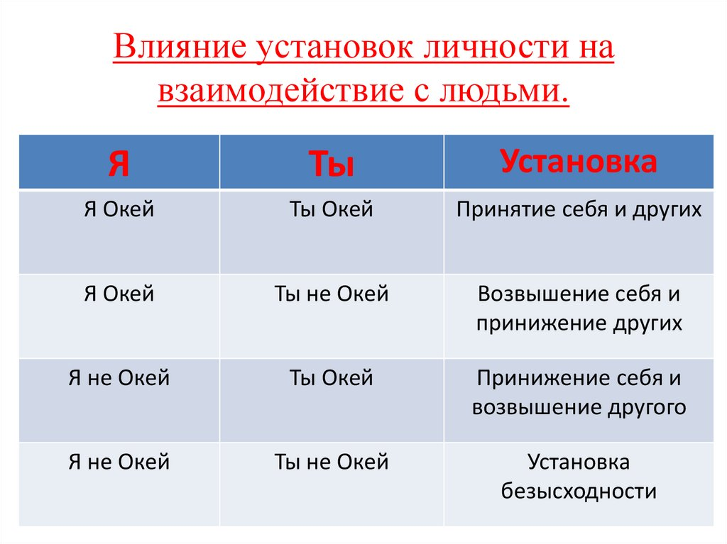

Slide 30
Что мешает адекватной самооценке?
Я не люблю себя?
Уделять себе время
Реализовывать то, что хочется (поставить в план)
Заботиться о своем здоровье: СОН, ПИТАНИЕ, ВОДА, ФИЗ. НАГРУЗКА
Хвалить себя!
Маленькие подарки!
Утренний завтрак?
Любимая музыка, фильм.
Что еще?

Slide 31
Упражнение. Составляем билль о моем праве любить себя
Отныне я имею право делать и буду это делать!

Slide 32
Что еще мешает адекватной самооценке?
Сосредоточение на себе. Трудно выходить в «Карту мира» другого человека.
УПРАЖНЕНИЕ
Когда Вы возмущаетесь поведением, видом, поступками другого человека, попробуйте ответить себе на такие вопросы:
Почему этот человек ведет себя именно так?
Какие у него сейчас мысли? Что он чувствует и почему?
Как бы Вы поступили на его месте?
Если Вы считаете, что поступили бы по-другому, то какие обстоятельства Вашей жизни, как Вам кажется, способствуют (способствовали) этому.
Чем чаще Вы будете задаваться такими вопросами, тем скорее Вы сможете переключаться даже в острых ситуациях на ситуацию другого человека.

Slide 33
Мы зависим от мнения других людей.
УПРАЖНЕНИЕ
Прежде всего важно ловить себя на моментах, когда мы делаем что-то, что не хотим, или НЕ делаем то, что хотим.
Лучше сразу ОБРАБОТАТЬ этот момент. В крайнем случае запомнить и обработать в спокойное время.
Почему меня волнует мнение этого человека? ЗАПИСЫВАЕМ ПРИЧИНЫ.
Эти причины достаточно важны, существенны, чтобы я отказывал(ась)ся от того, что я хотела и что мне важно? Какие выгоды я от этого имею?
Если мы решили, что это не важные причины,
делаем упражнение «А! ПЛЕВАТЬ!»

Slide 34
Я боюсь делать ошибки.
ОСОЗНАЕМ. Что самое страшное произойдет, если я сделаю эту ошибку? Как я смогу с этим справиться?
«Предупрежден, значит вооружен!»
Аффирмации. Работа с бессознательным.

Slide 35
Я ненавижу критику.
Работа с манипулятивной критикой.

Slide 36
Я объективно понимаю, что люди вокруг меня более красивы, развиты и пр. Сравниваю не в свою пользу. (Разбираюсь, почему я сравниваю и почему меня это расстраивает)
Меня внезапно предали, бросили, уволили и пр.
В БАЗЕ ДЛЯ РАБОТЫ С САМООЦЕНКОЙ ОЧЕНЬ ВАЖНО УМЕТЬ РАБОТАТЬ С ЧУВСТВАМИ.

Slide 37
Утверждение (тщательно выписывается) | Негативный отклик (быстро пишется)
Я люблю себя. | Да?
Я люблю себя. | Ты не заслуживаешь любви.
Я люблю себя. | Но никто другой тебя не любит.
Я люблю себя. | Ты еще мало трудилась.
Я люблю себя. | Ты недостаточно умна.
Я люблю себя. | Посмотри, какая ты толстая.
Я люблю себя. | Ты не смогла похудеть, но ты пыталась, и кое-что тебе удалось
Я люблю себя. | Ну может быть, я люблю самую малость в себе.
Я люблю себя. | Ладно, я могу позволить себе любить себя.
Я люблю себя. | Да, я люблю себя.

Slide 38
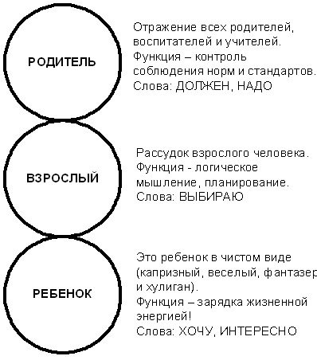
Эгосостояния по Э. Берну и как нам использовать эти знания

Slide 39
РОДИТЕЛЬ – отражение всех родительских фигур в нашей жизни
Родитель, с которым КЛАССНО!!!
Поддерживает, а не критикует
Заботится о всех потребностях
Готов прийти на помощь
Не укоряет, если что-то не так
Ласкает, нежен
Уделяет время
Дарит подарки
(экологичен в общении!!!)
РОДИТЕЛЬ, с которым ТРУДНО…
Критикует, не умеет поддерживать
Заботится только о том, о чем считает нужным
Злорадствует, когда приходит на помощь
Не ласкает, не нежен
Не уделяет достаточно времени
Подарками манипулирует
(НЕ экологичен в общении!!!)

Slide 40
РЕБЕНОК – ВСЕ МЫ РОДОМ ИЗ ДЕТСТВА!
Наши детские реакции всегда с нами!
РЕБЕНОК, с которым легко и интересно!
Энергичен
Послушен
Эмпатичен, чувствителен
Творческий
Любознателен. Хочет все знать
Легко прощает
РЕБЕНОК, с которым ТРУДНО…
Уже пассивен
Непослушный
Не чувствует других людей
Капризный! Назло!
Упрямый
Мстительный
Агрессивен

Slide 41
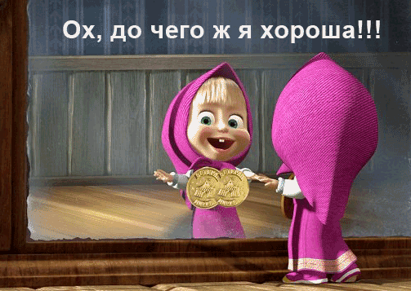
Важно стать хорошим родителем самому себе!
Поддерживаем себя, а не критикуем, не укоряем, если что-то не так
«Ну, не получилось сегодня, получится завтра!»
«Кто не ошибается, тот ничего не делает!»
«ну, правда не задумалась о последствиях, делаем выводы!»
Заботимся о всех потребностях (Тема: любовь к себе!)
Ищем обнималки! Заводим традицию! Ходим на расслабляющий массаж!
Уделяем время себе любимым, делаем подарки
Экологично общаемся с собой!

Slide 42
Манипуляция
Манипуляция - Это психологическое воздействие (влияние) на человека, с целью получить желаемое так, чтобы он сделал это сам, вроде бы по своей воле.
Как еще мы можем влиять?
Экологично: договариваемся и аргументируем. Это бережное общение.
Директивно: открытое принуждение, команды.
Манипуляция занимает срединное положение - это тоже принуждение, но скрытое. Человек воспринимается, как средство для достижения целей.
Манипулирование - это управление другим человеком настолько искусно, что объект думает, что сам управляет своим поведением.

Slide 43
ВАШИ ЛЮБИМЫЕ КНОПКИ?
«На ДУРАКА не нужен нож, ему с три короба наврешь и делай с ним что хошь»
Превознесение компетентности, успеха.
«Спасатель». «Спаси меня»
«Я на тебя рассчитываю».
«Ты и только ты».
«Настоящий мужчина».
Жалость к детям.
Вызывание чувства вины, стыда, страха.
Должна быть хорошей … мать, хозяйка, настоящая женщина, сексапильность …
Общие интересы, перспективы роста.
«Ты не как все», «ты не с нами», отвержение.
Шантаж + манипуляция.
Лесть.

Slide 44
Почему люди манипулируют?
К манипуляции любой человек прибегает
от слабости: невозможности добиться своего экологичным путем
от хитрости: в надежде, что другой не заметит манипуляции, сделает то, в чем нуждается манипулятор. Манипулятору же не надо будет «расплачиваться» за полученное.

Slide 45
Техники ухода от манипуляции
1. «Эмпатическое взаимодействие» Обращаемся к чувствам манипулятора.
2. «Заезженная пластинка» Монотонно и доброжелательно повторяем одну и ту же фразу.
3. «Внешнее согласие» Соглашаемся с той частью, которая похожа на правду.
4. «Уточняющий вопрос» Прояснение сути: «Что Вы имели в виду, когда говорите о…» «Какие факты Вы имели в виду?»
Определение целей манипулятора: «Что ты хочешь этим сказать?» «Почему Вы спрашиаете об этом именно сейчас?»
5. «Английский профессор» «Это неотъемлемая часть моей личности…»
«Не согласуется с моими убеждениями»

Slide 46
Ссылка на мой инстаграм ☺
psy_ponomareva
Телеграмм канал:
https://t.me/Psy_Ponomareva

Slide 47
Почему мужчины не берут ответственность?
№ | Почему мужчины не берут ответственность? | Кто причина этого
1 | Семейная история. Так воспитали. | Кто воспитывал?
2 | Кто-то не дает взять ответственность, не доверяет. | Кто не доверят?
3 | Кто-то уже взял ответственность или уже сделал дело. | Кто всё сделал?
4 | Так удобнее, потому что… см. пункт 3 | Кто всё делает за мужчину и приучает к этому?
5 | Долго думают (обдумывают решение в пещере). | Кто торопит, пилит, укоряет?
6 | Боятся, что результат будет плохо оценен. | Боятся чьей критики?

